Slide 1

Präsentation über
Ticketsystem
Abdullah Hemmat
Marcel Kutzmutz
Jihye Lee
Andre Schnitzke

Slide 2

INHALT
Einleitung
Projektplanung
Analysephase
Entwurfsphase
Implementierungsphase
Fazit

Slide 3
INHALT
Einleitung
Projektplanung
Analysephase
Entwurfsphase
Implementierungsphase
Fazit

Slide 4






Projektumfeld
Entwicklung eines Ticketsystems

Slide 5
Projektbegründung
Optimierung der unorganisierten Arbeitsprozesse
Manuelle Annahme der Anfragen
→ Unklarheit, Verwirrung, Fehler

Slide 6
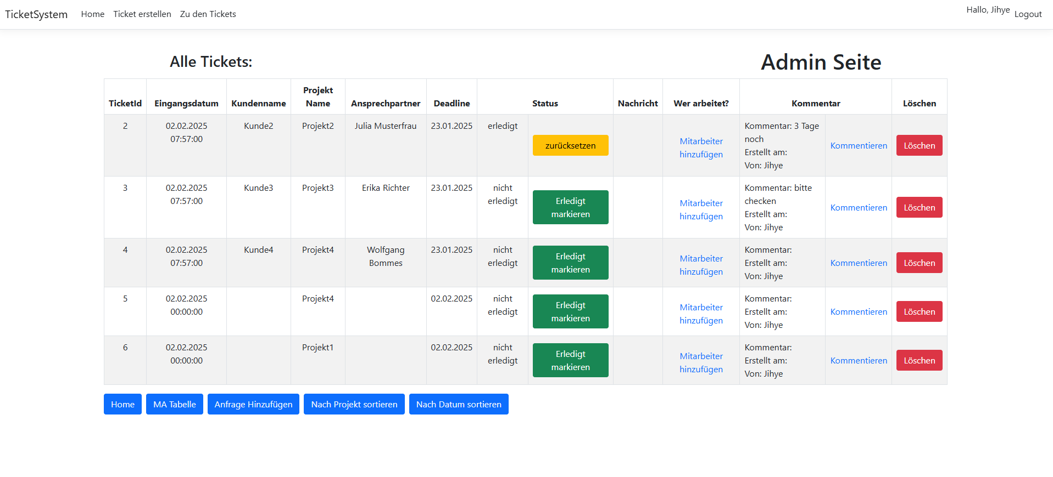
Projektziel
Entwicklung eines Ticketsystems

Slide 7
Projektschnittstellen
Stakeholder : Alle Kommilitonen des Projekts
Funktion der Mitarbeiter

Slide 8
INHALT
Einleitung
Projektplanung
Analysephase
Entwurfsphase
Implementierungsphase
Fazit

Slide 9
Planung
Aufwandsplanung zu den Projektphasen
Projektphase | Aufwand in Stunden
Entwurf | 12
Implementierung | 42
Qualitätssicherung | 6
Dokumentation | 20

Slide 10
Planung
Detaillierter Zeitplan inkl. Datumsangaben
Projektphase | Zeitraum | Aufwand in Stunden
Entwurf | 21.01. – 21.01.2025 | 8
Datenmodelierung |  | 4
Models |  | 3
Views |  | 1
Abnahme Entwurf | 22.01. – 22.01.2025
Implementierung | 22.01. – 28.01.2025 | 42
MVC in ASP.NET |  | 8
Local DB für Datenanbindung |  | 6
Bedienfelder, Funktionen |  | 12
Plausibilitätsprüfung |  | 8
Whitebox-Test |  | 8
Qualitätssicherung/Fehlerbehebung | 28.01. – 30.01.2025 | 8
BlackBox-Test |  | 2
Fehlerbehebung |  | 6
Abnahme Projekt | 30.01.2025
Dokumentation | 30.01. – 4.02.2025 | 22
Projektdokumentation |  | 22

Slide 11
INHALT
Einleitung
Projektplanung
Analysephase
Entwurfsphase
Implementierungsphase
Fazit

Slide 12
Analysephase
Ist-Analyse
Ticketanfragen über mehrere Kanäle
→ Keine übersichtliche Erfassung
→ Verspätung der Arbeit
→ Zusätzlicher Aufwand
→ Problem beim Zuordnen der Mitarbeiter

Slide 13
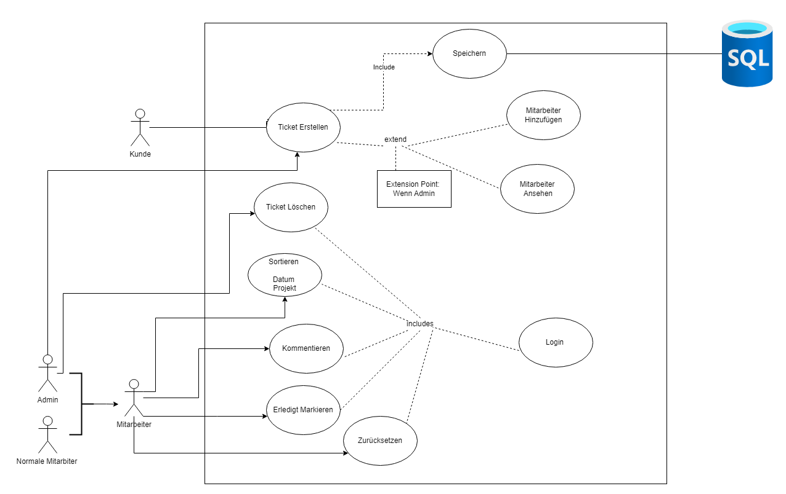
Analysephase
Anwendungsfälle

Slide 14
INHALT
Einleitung
Projektplanung
Analysephase
Entwurfsphase
Implementierungsphase
Fazit

Slide 15
Entwurfs-/Implementierungsphase
Zielplattform

Slide 16
Entwurfs-/Implementierungsphase
Zielplattform
Kompatibel mit allen Browsern
Responsive Designs für kleine Geräte
Portierung auf andere Betriebssysteme

Slide 17
Entwurfs-/Implementierungsphase
Zielplattform
Kompatibel mit allen Browsern
Responsive Designs für kleine Geräte
Portierung auf andere Betriebssysteme

Slide 18
Entwurfs-/Implementierungsphase
Zielplattform
Kompatibel mit allen Browsern
Responsive Designs für kleine Geräte
Portierung auf andere Betriebssysteme

Slide 19
Entwurfs-/Implementierungsphase
Architekturdesign

Slide 20
Entwurfs-/Implementierungsphase
Architekturdesign
ASP.NET Core Model-View-Controller
Entity Framework → MSSQL-Server

Slide 21
Entwurfs-/Implementierungsphase
Architekturdesign
ASP.NET Core Model-View-Controller
Entity Framework → MSSQL-Server

Slide 22
Entwurfs-/Implementierungsphase
Datenmodell

Slide 23
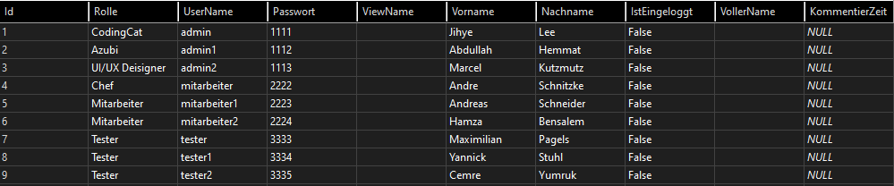
Entwurfs-/Implementierungsphase
Datenmodell
Login Daten

Slide 24
Entwurfs-/Implementierungsphase
Datenmodell
Anfragen Daten

Slide 25
Entwurfs-/Implementierungsphase
Geschäftslogik

Slide 26
Entwurfs-/Implementierungsphase
Geschäftslogik
Kunden : Anfragen über Formular
TicketManagement: Admin/Mitarbeiter

Slide 27
Entwurfs-/Implementierungsphase
Geschäftslogik
Kunden : Anfragen über Formular
TicketManagement: Admin/Mitarbeiter

Slide 28
Entwurfs-/Implementierungsphase
Geschäftslogik
Kunden : Anfragen über Formular
TicketManagement: Admin/Mitarbeiter

Slide 29
Entwurfs-/Implementierungsphase
Benutzeroberfläche

Slide 30
Entwurfs-/Implementierungsphase
Benutzeroberfläche
Razor Template Engine
→ einheitliches Layout für alle Gruppen
→ einfache Bedienung, bessere Übersicht
Getrennte Logik von der Beutzeroberfläche
→ Code erweiterbar

Slide 31
Entwurfs-/Implementierungsphase
Benutzeroberfläche
Razor Template Engine
→ einheitliches Layout für alle Gruppen
→ einfache Bedienung, bessere Übersicht
Getrennte Logik von der Beutzeroberfläche
→ Code erweiterbar

Slide 32
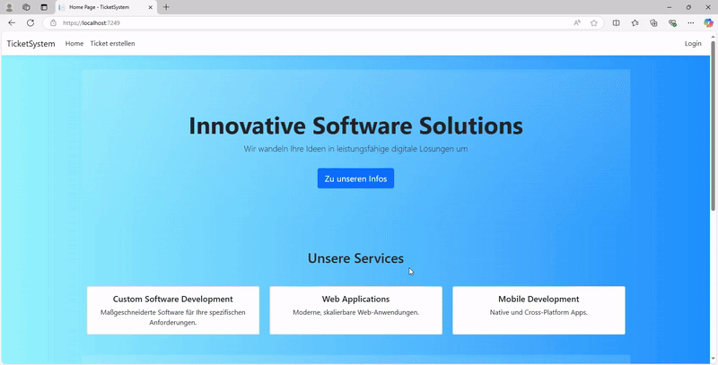
Funktion für die Kunde

Slide 33
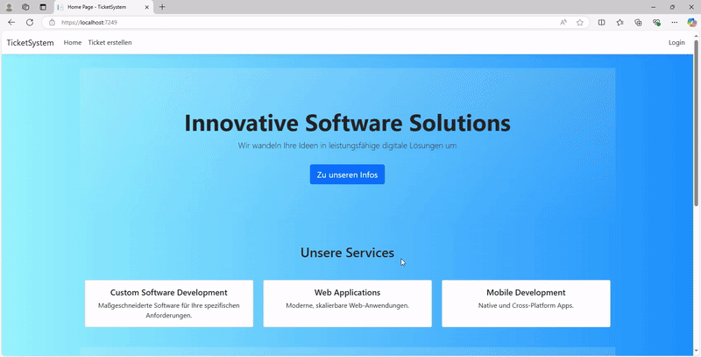
Funktion für die Mitarbeiter

Slide 34

Funktion für die Admin

Slide 35
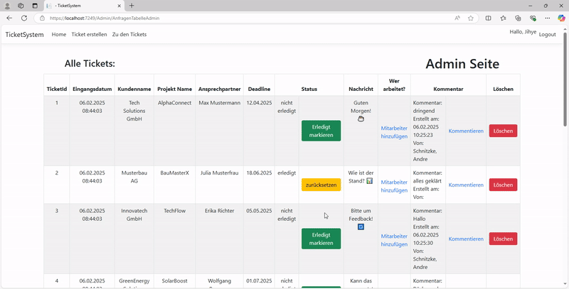
Funktion für die Admin

Slide 36
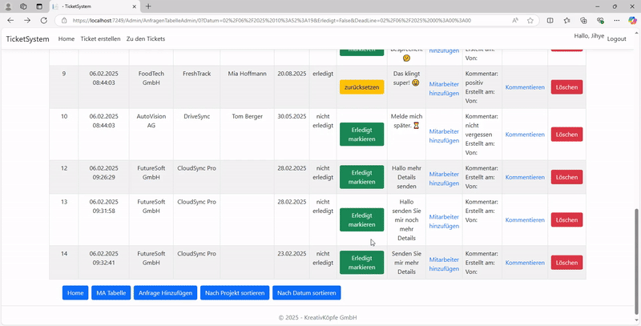
Funktion für die Admin

Slide 37
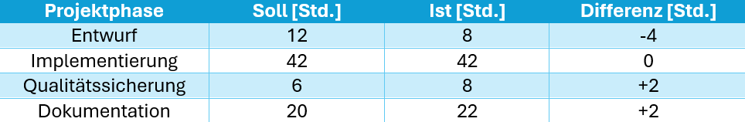
Fazit
Soll / Ist

Slide 38
Fazit
Soll / Ist
Lessons Learned
• Entwicklungsprozess von Softwareprojekten
• Zusammenarbeit im Team

Slide 39
Vielen Dank für Ihre Aufmerksamkeit !

